Slide 1


Project Deurne Soemeersingel
5-11-2025

Slide 2
Agenda
Opening door gemeente (Rikus Janken)
Wat gaan we doen? (Rikus Janken)
Wie is de aannemer? (Bjorn van de Loo)
Planning
Bereikbaarheid en hinder
Contact
Vragen en bekijken tekeningen

Slide 3
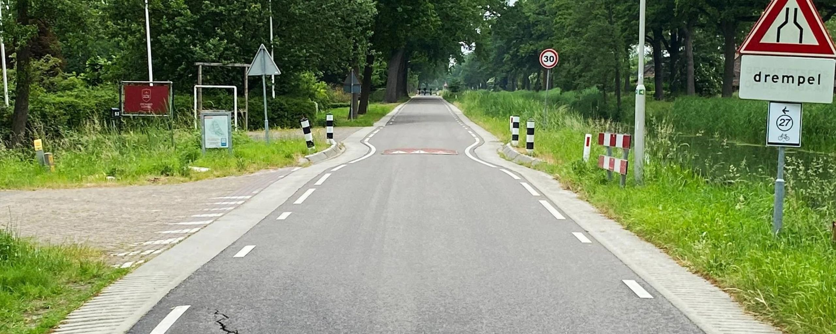
Projectuitleg “Soemeersingel – Deurne”
Bron: www.deurne.nl

Slide 4
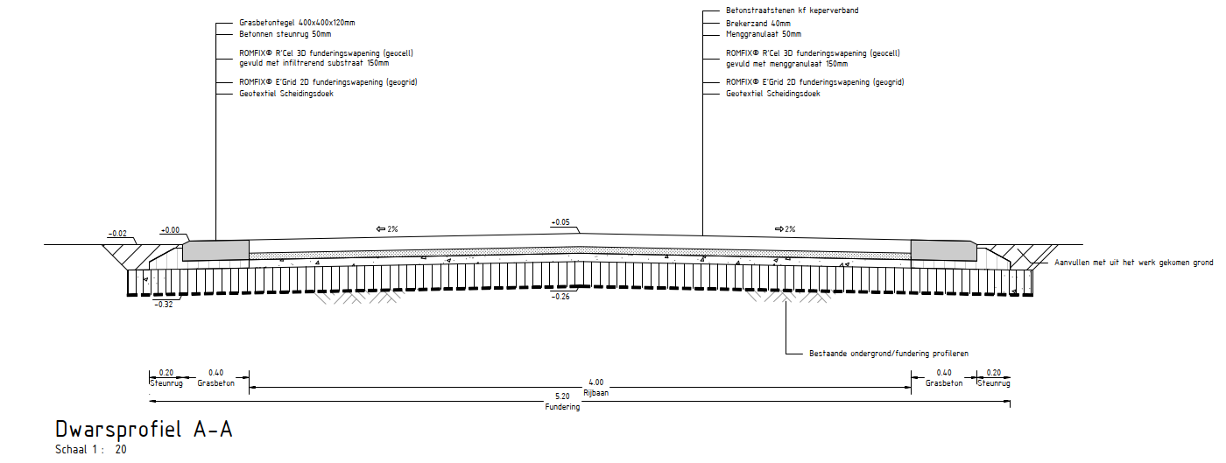
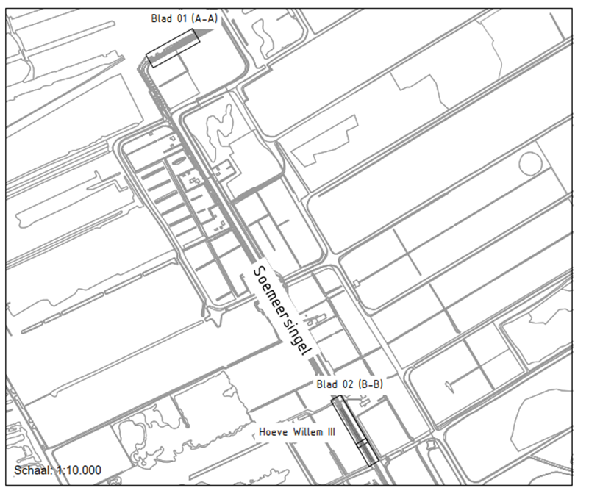
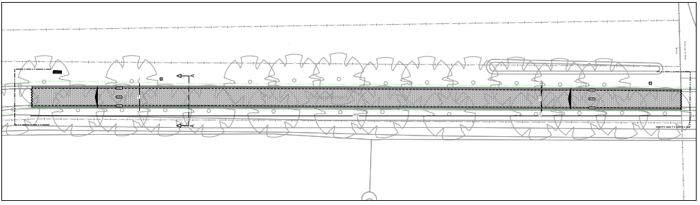
2. Wat gaan we doen?

Slide 5
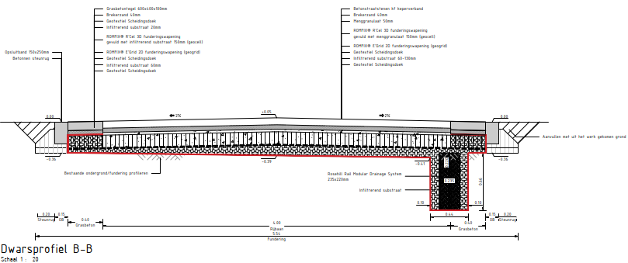
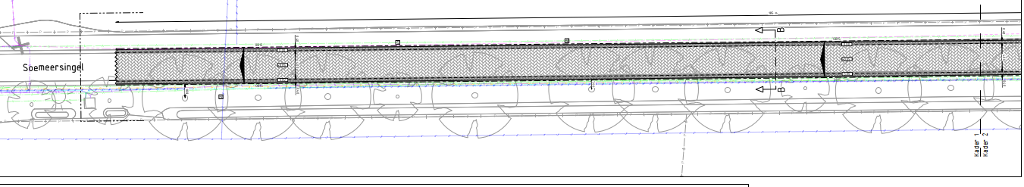
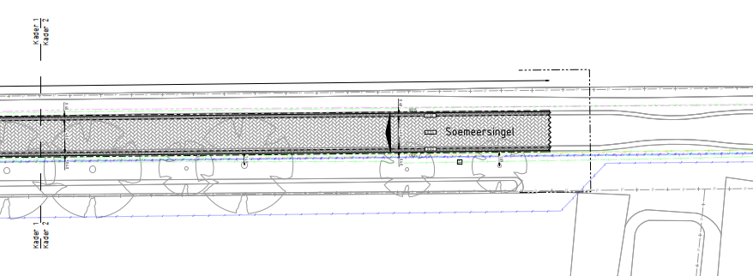
2. Wat gaan we doen?

Slide 6
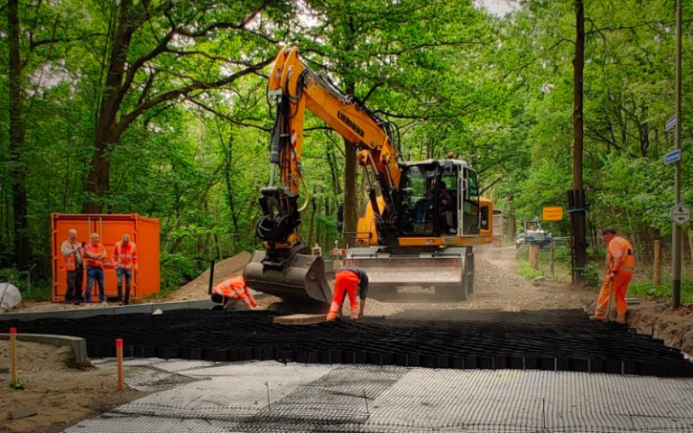
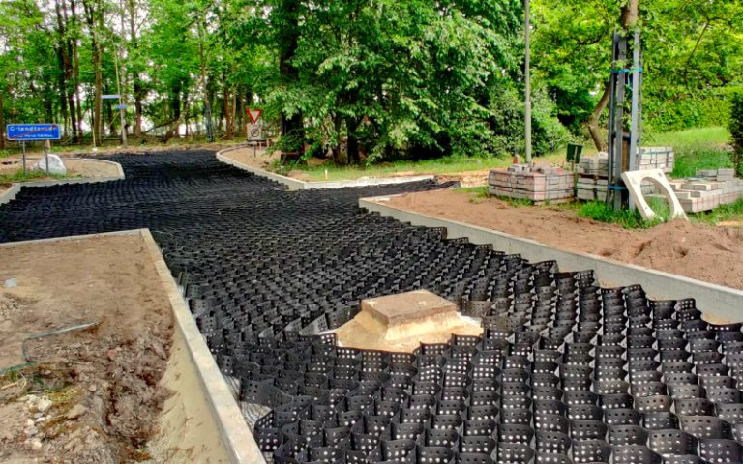
2. Wat gaan we doen?

Slide 7
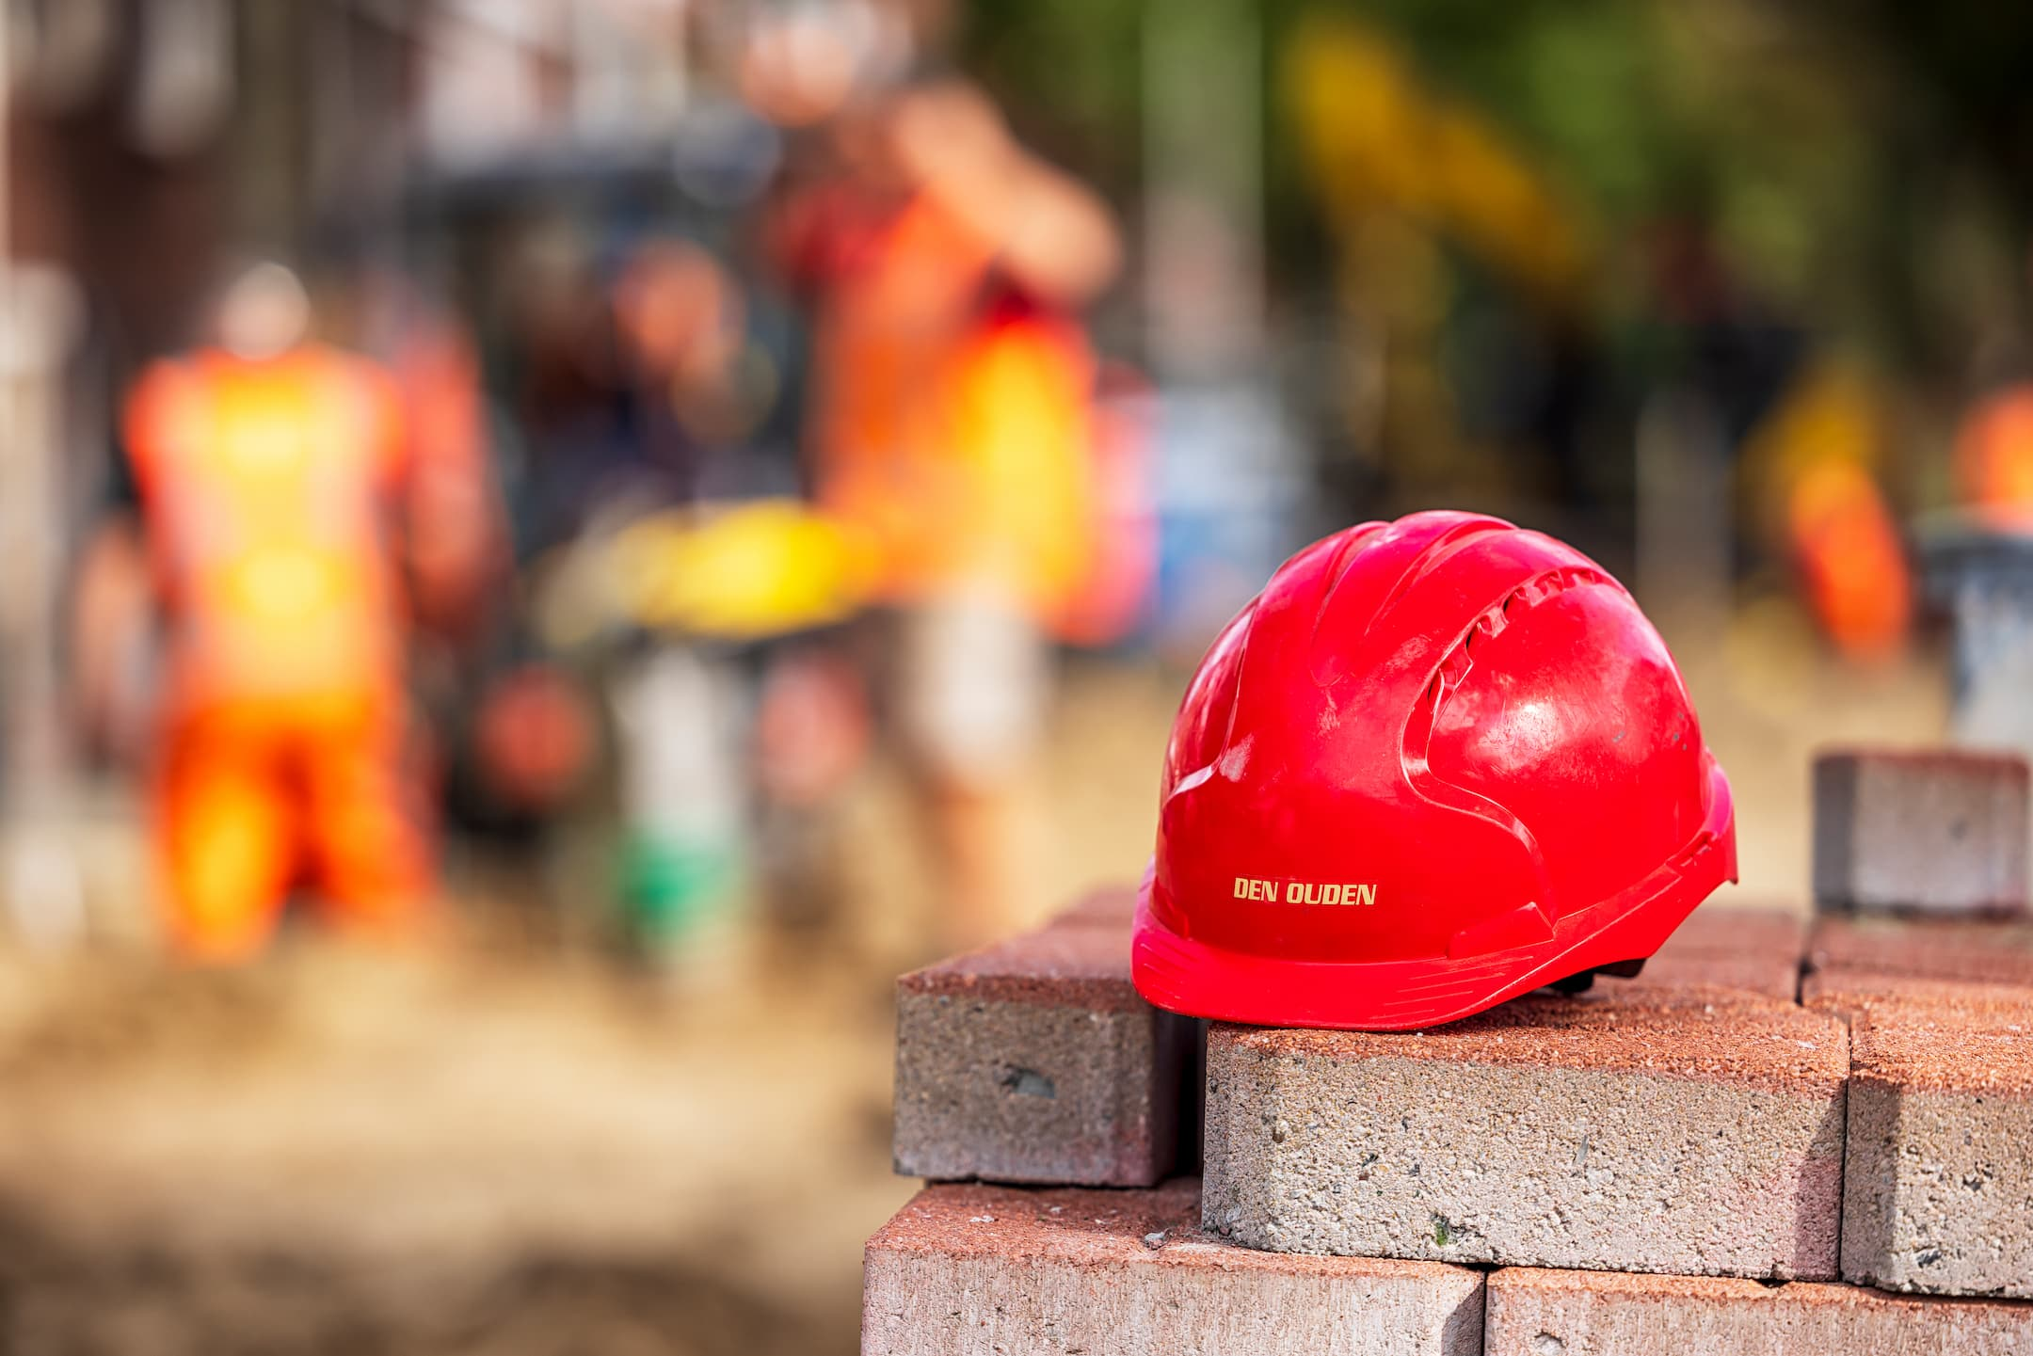
1. Wie is de aannemer?
Wij zijn er voor volgende generaties
Familiebedrijf Den Ouden uit Schijndel is er voor volgende generaties. Met het slim en veilig inrichten van de openbare ruimte, circulaire producten en totaaloplossingen voor een gezonde bodem, geven we de leefomgeving duurzamer door aan de volgende generatie.
Bjorn van de Loo – Projectleider
Jeroen van Berkel– Uitvoerder
Jort Vonk – Werkvoorbereider

Slide 8
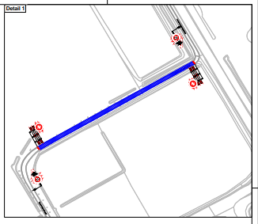
3. Planning
We starten in de Bajonetbocht op maandag 10 november a.s. :
Project is opgedeeld in 17 schadelocaties
De bajonetbocht is vóór de kerst gereed
In januari 2026 gaan we verder met de overige
locaties
Oplevering mei 2026

Slide 9
4. Bereikbaar en hinder
Woningen altijd te voet of met de fiets aan de hand bereikbaar
Tijdens de werkzaamheden zijn de werkvakken vanwege de veiligheid afgesloten voor alle weggebruikers (incl. opritten)
Parkeren op aanwijzingen van de uitvoerder
De hulpdiensten zijn de op de hoogte van de werkzaamheden
Werktijden zijn van 7:00 tot 17:00 uur
Huisvuil, gft, pmd en/of oud papier graag buiten het werkvak plaatsen

Slide 10
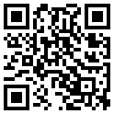

5. Contact
Blijf direct op de hoogte via de BouwApp
Online maken wij gebruik van de BouwApp. Hierop delen we de voortgang van het project, herinneren we u aan afsluitingen, omleidingen, planning, fasering en andere voor u belangrijke zaken. Zo installeert u de BouwApp op uw smartphone:
Scan de QR-code hiernaast;
Zoek in de app naar ‘Herstelwerkzaamheden Soemeersingel Helenaveen’;
Selecteer dit project en plaats het in uw favorieten door linksboven het sterretje te selecteren.
Wanneer wij een update plaatsen, ontvangt u hiervan een melding op uw telefoon. Zo komt u nooit voor verrassingen te staan.
Bij calamiteiten en op werkdagen tussen 7:00 en 17:00 is de uitvoerder bereikbaar Jeroen van Berkel via telefoonnummer 06-57538662. Deze gegevens zijn tevens te vinden in de BouwApp.

Slide 11
6. Vragen + bekijken tekeningen
Tekeningen liggen klaar om bekeken te worden.
Vragen beantwoorden we graag.

